Slide 1
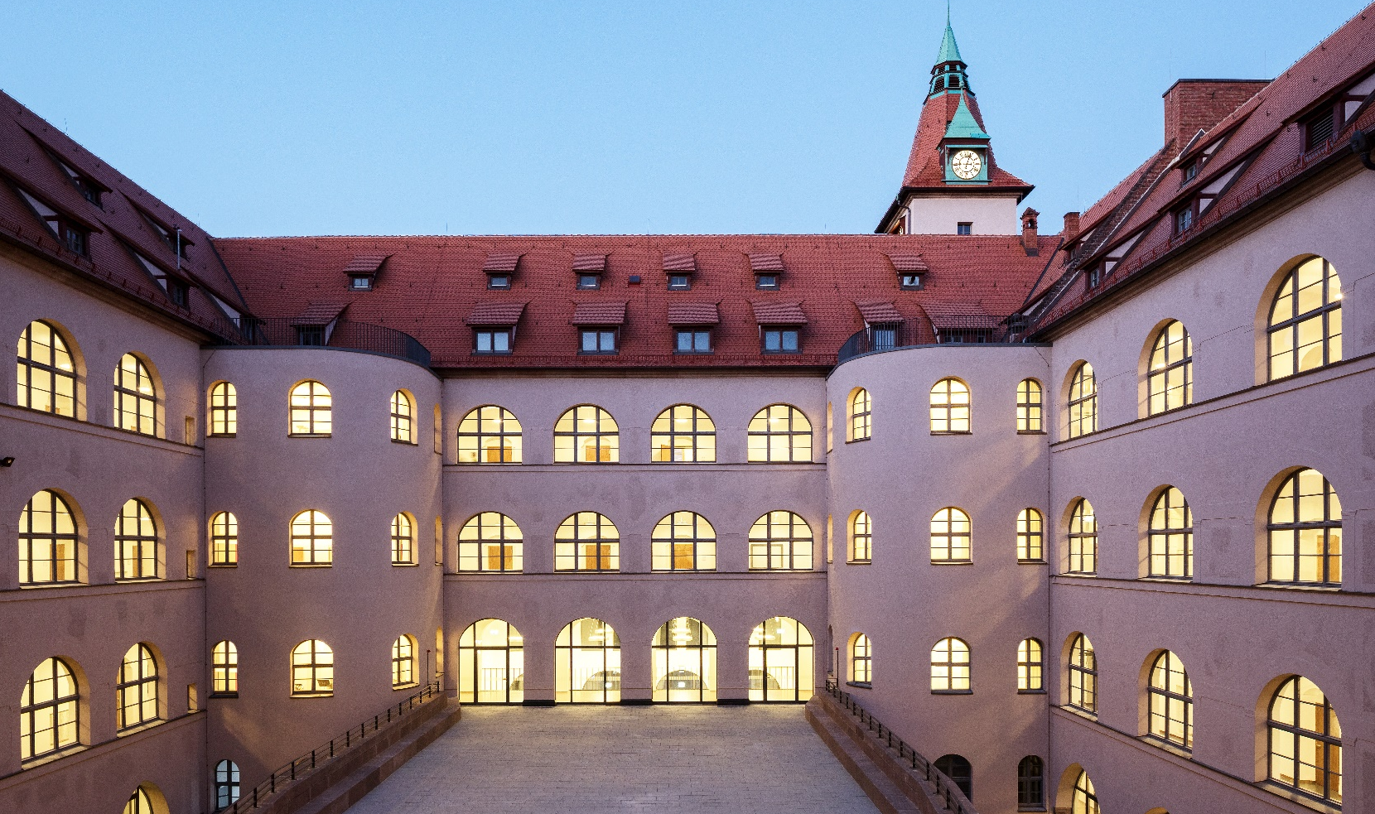
02.12.2024: Ars nova: Philippe de Vitry und Guillaume de Machaut
Titel Fett
HIER IST PLTZ FÜR TITEL ODER BEGRÜSSUNG

Slide 2
Literatur zum 14. Jahrhundert
Barbara Tuchman:
Der ferne Spiegel. Das dramatische 14. Jahrhundert, München 1982

Slide 3
Literatur zum musikalischen Lyrik des 14. Jahrhunderts
Nicole Schwindt:
Kapitel III: Die Renaissance, in: Handbuch der musikalischen Gattungen, Band 8,1: Musikalische Lyrik, hg. von Hermann Danuser, Laaber 2004, S. 137-268, hier bis S. 137-146
Thomas Cramer:
Die Lieder der Trobadors, Trouvères und Minnesänger: Literaturhistorische Probleme:
in: ebd.; S. 130-136

Slide 4
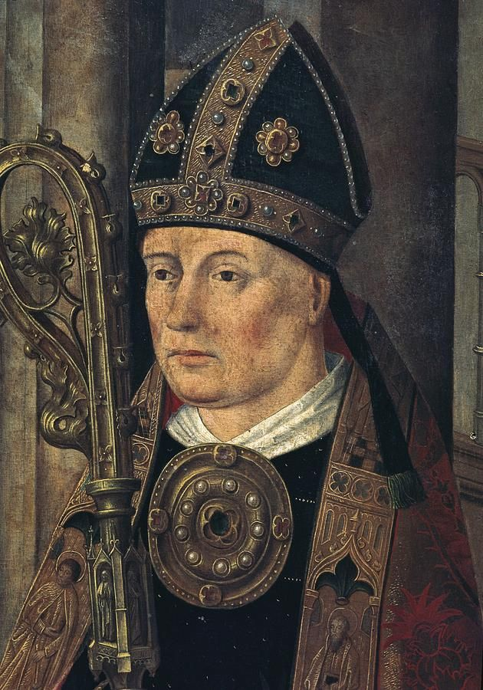
Philippe de Vitry
1291-1361

Slide 5
Roman de Fauvel Gervais de Bus Chaillou de Pestain Philippe de Vitry Bibliothèque nationale de France

Slide 6
Musik im Roman de Fauvel von Philipp de Vitry

Slide 7
Hörbeispiel: Quoniam secta latronum (isorhythmische Motette)

Slide 8
Guillaume de Machaut um 1300 bis 1377

Slide 9
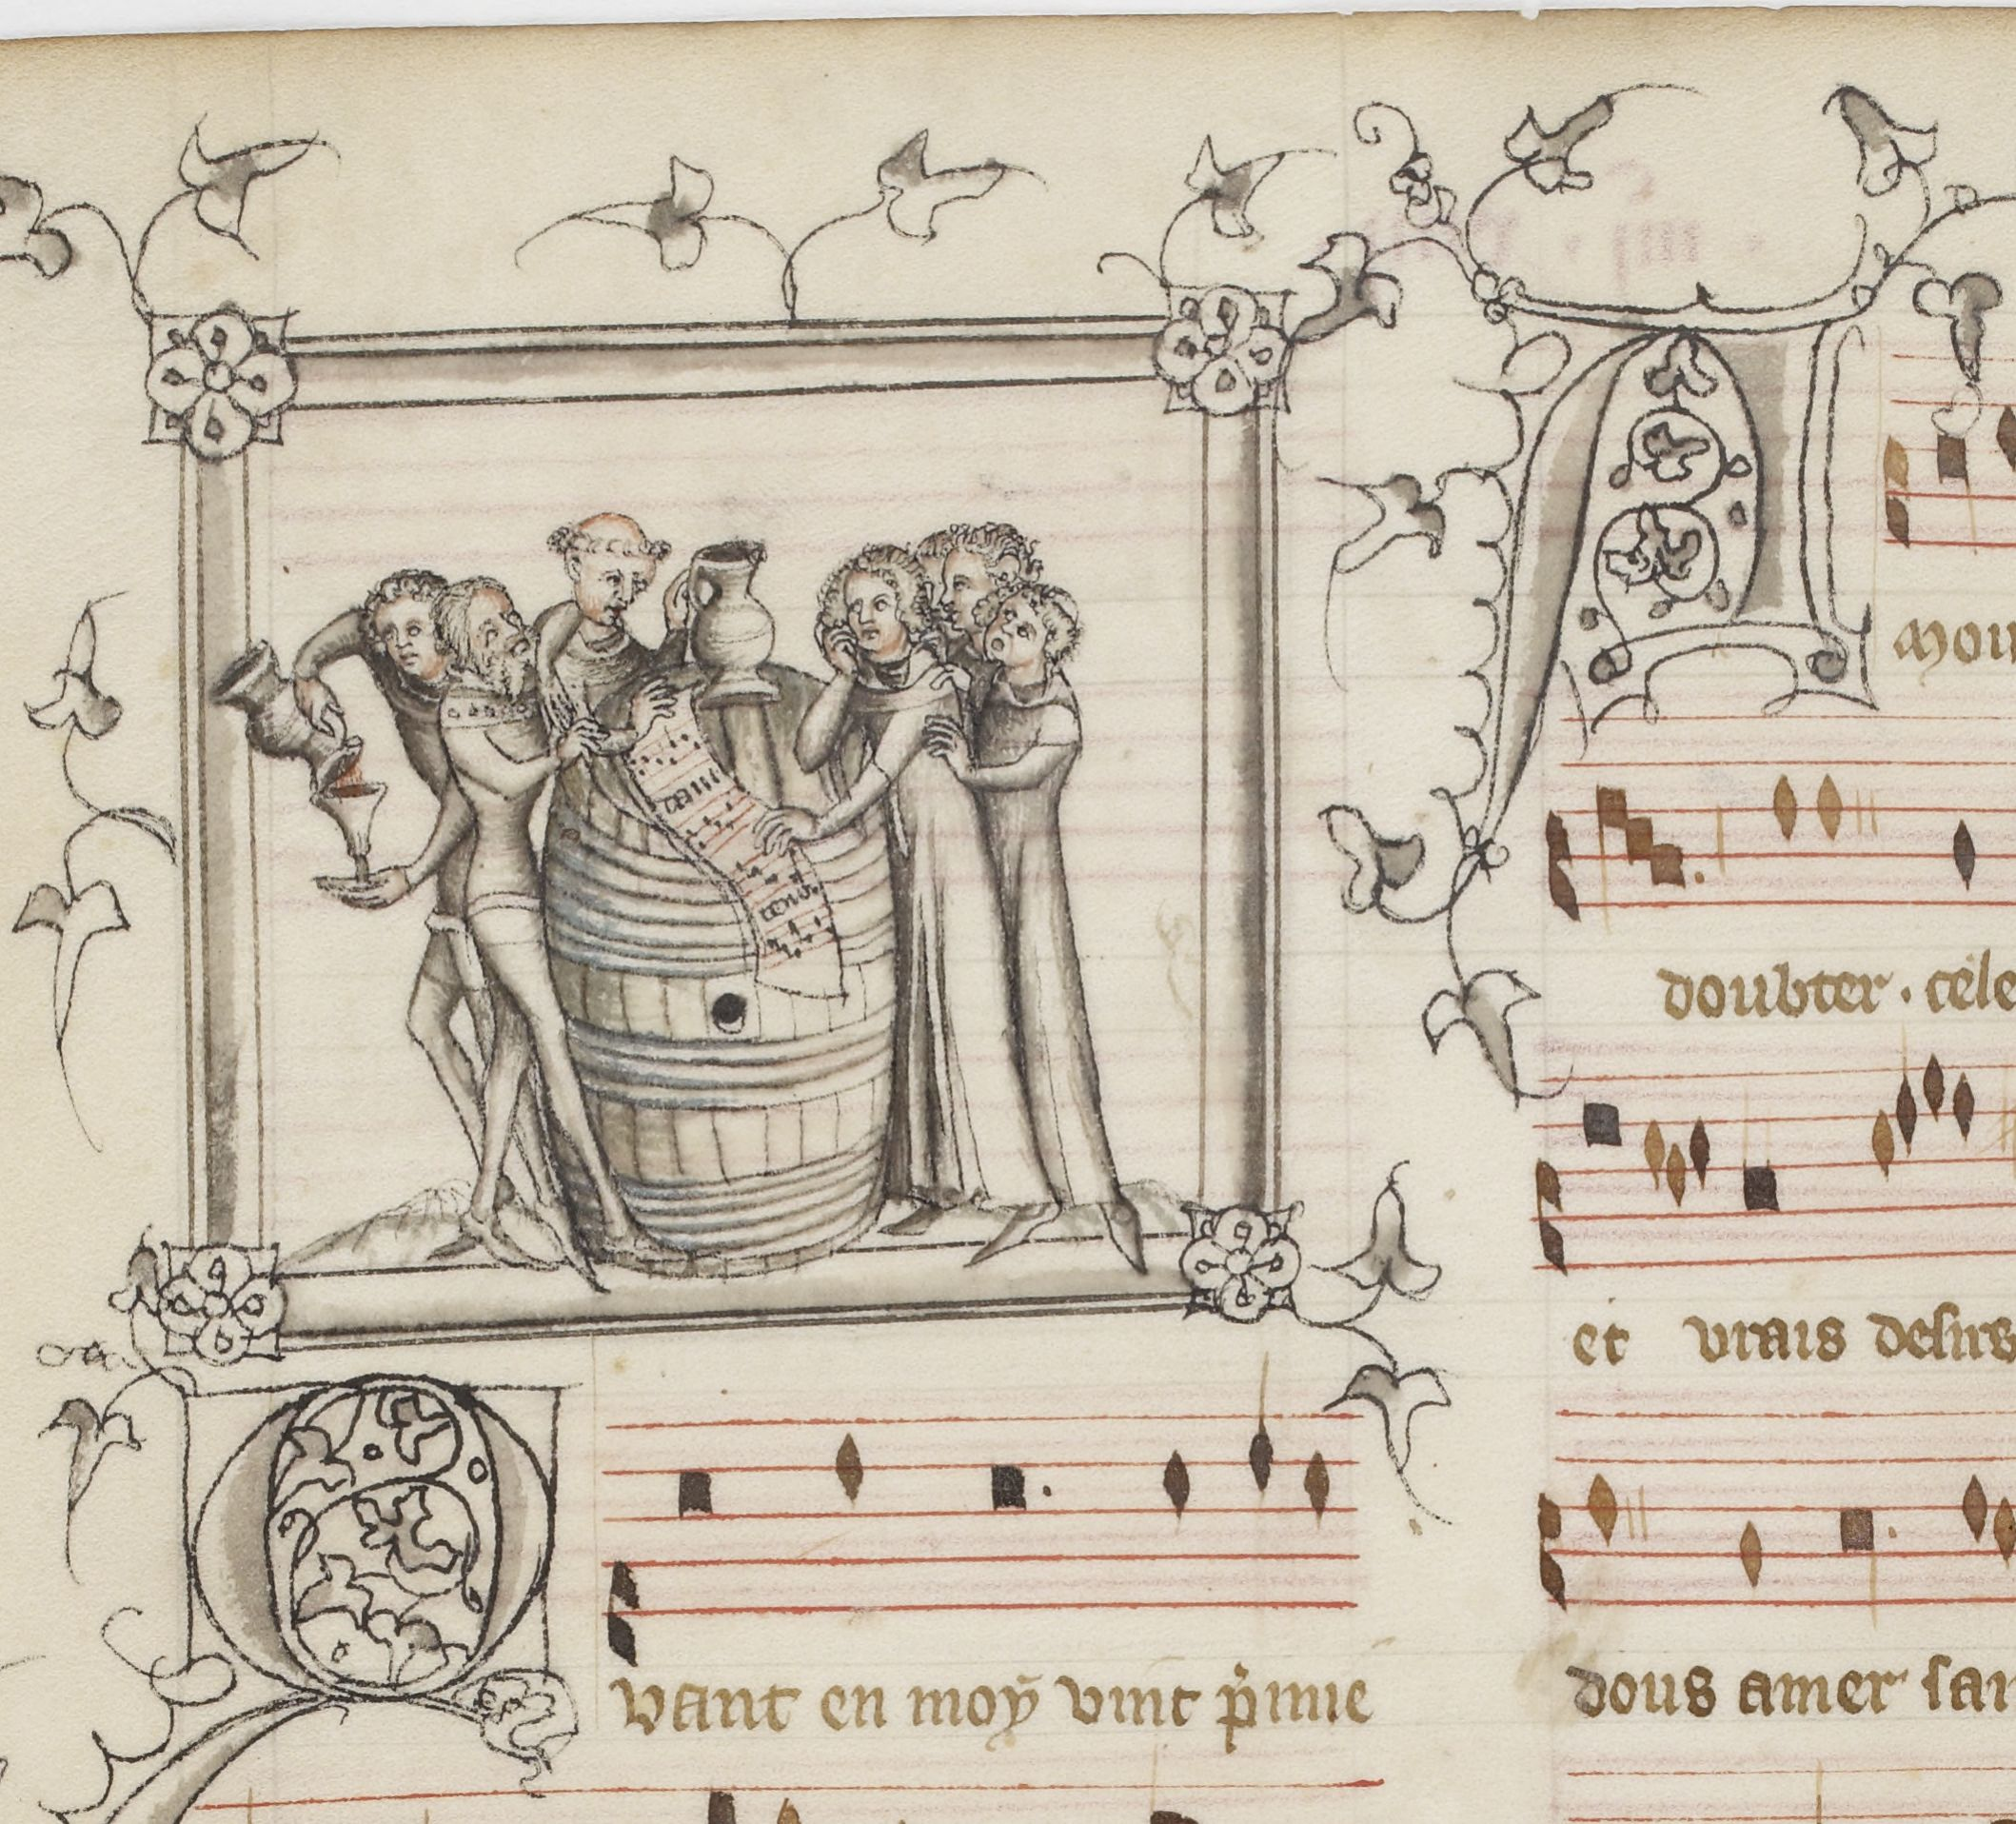
Codex
Bibl. Nat.,
frc. 9221

Slide 10
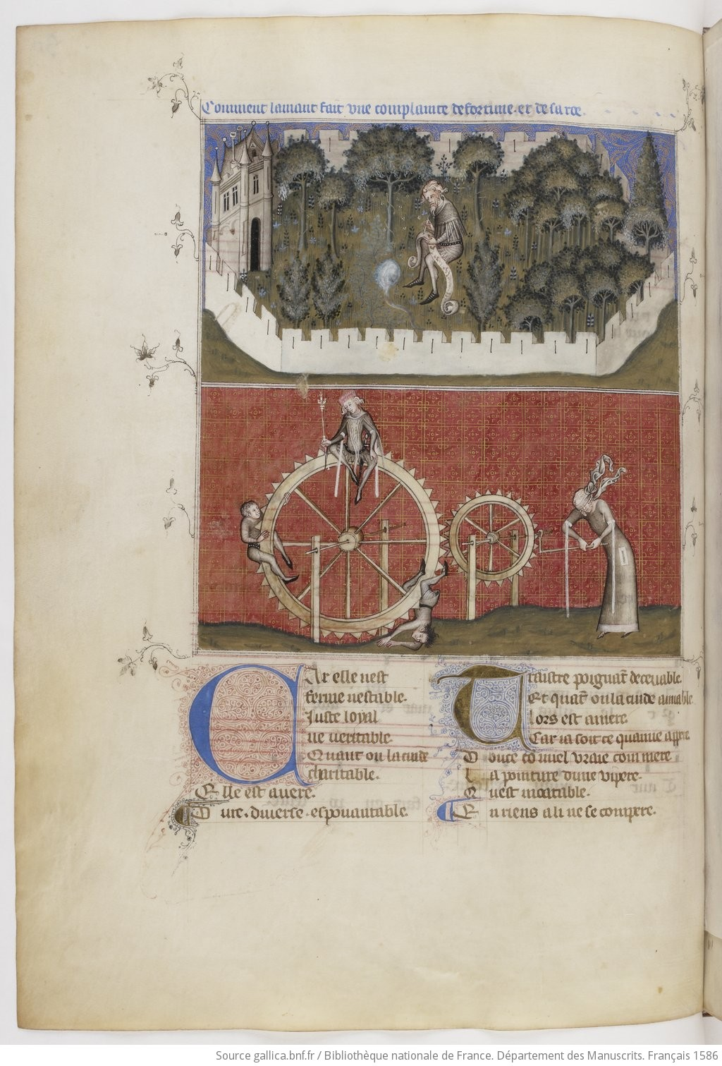
Codex F-Pnm, Français 1586

Slide 11
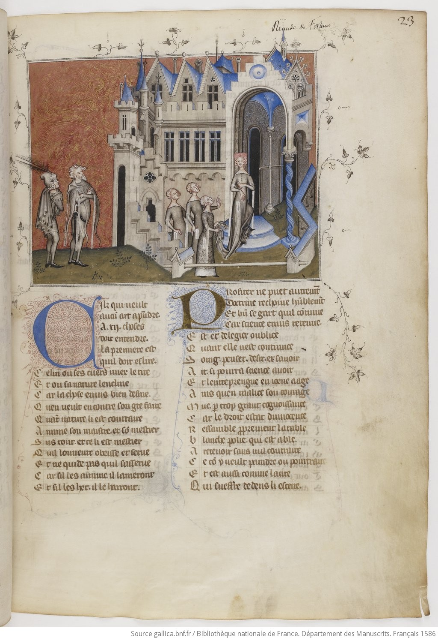
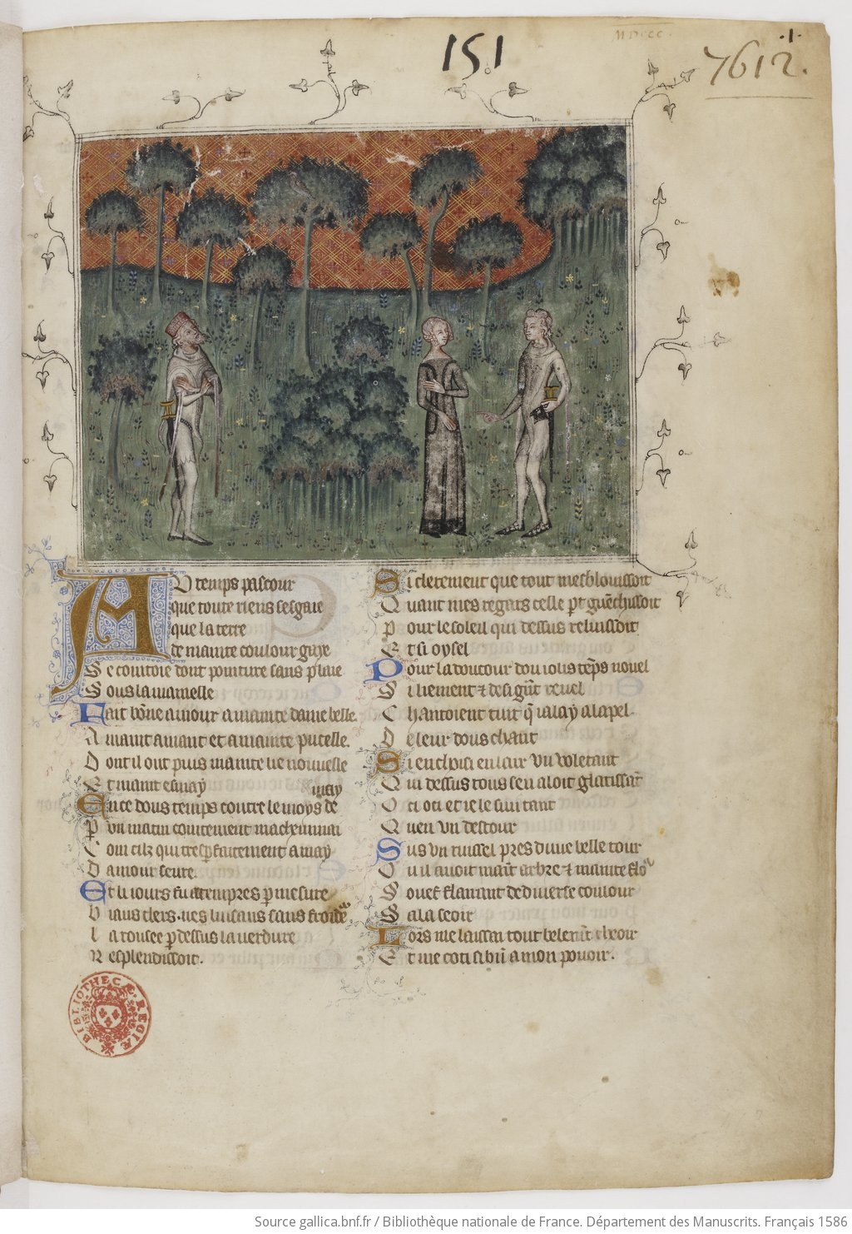
Klangbeispiel: Gaucelm Faidit (um 1150-um 1220): Fortz chausa es

Slide 12
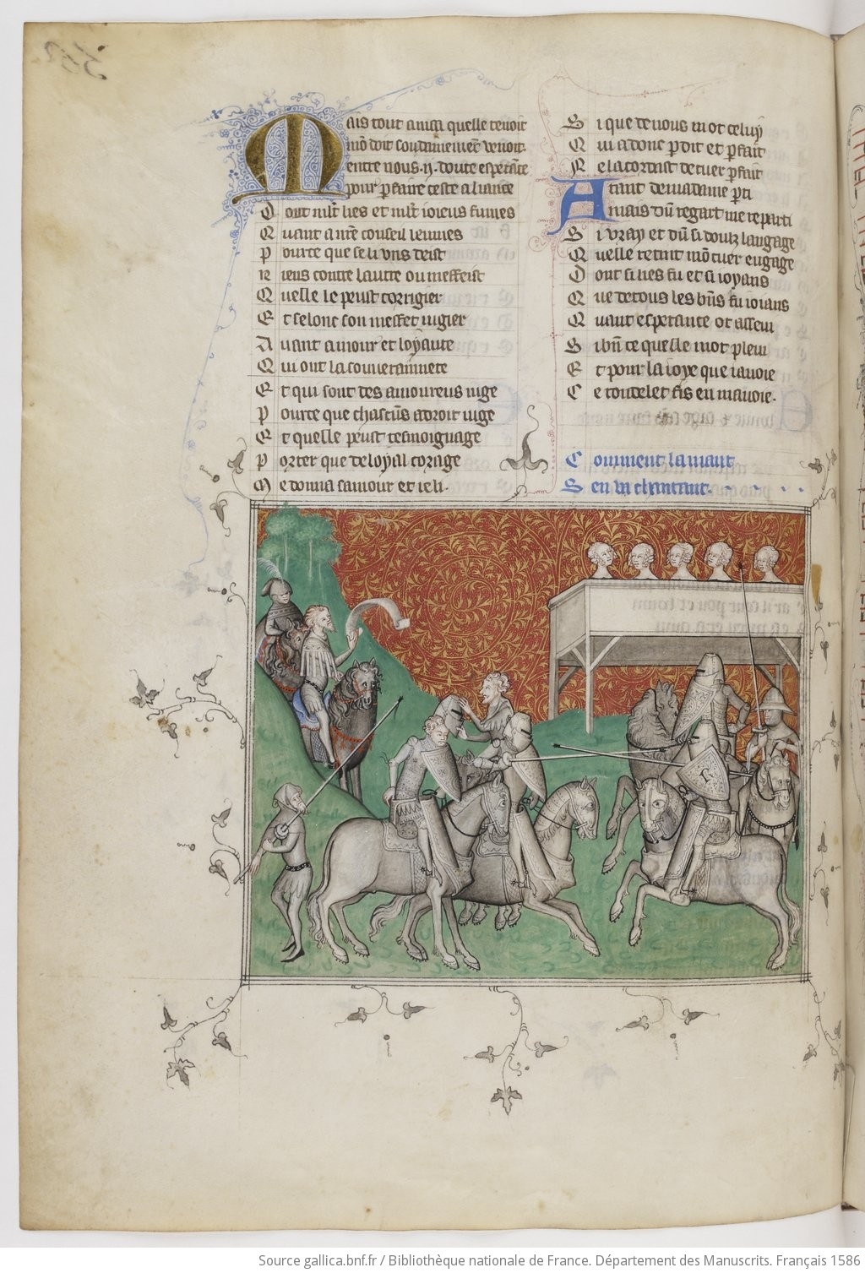
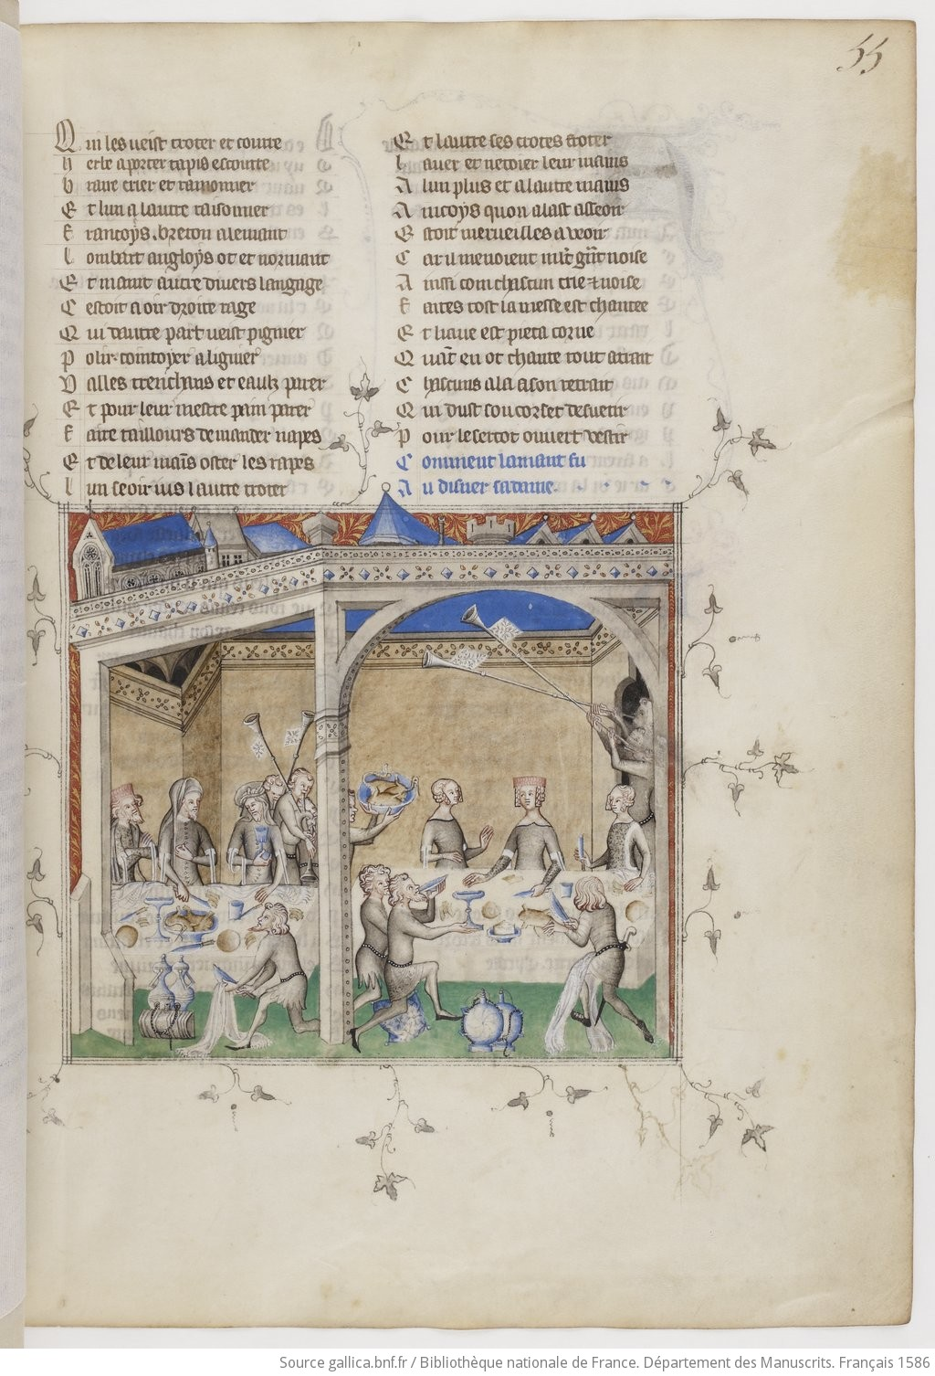

Slide 13
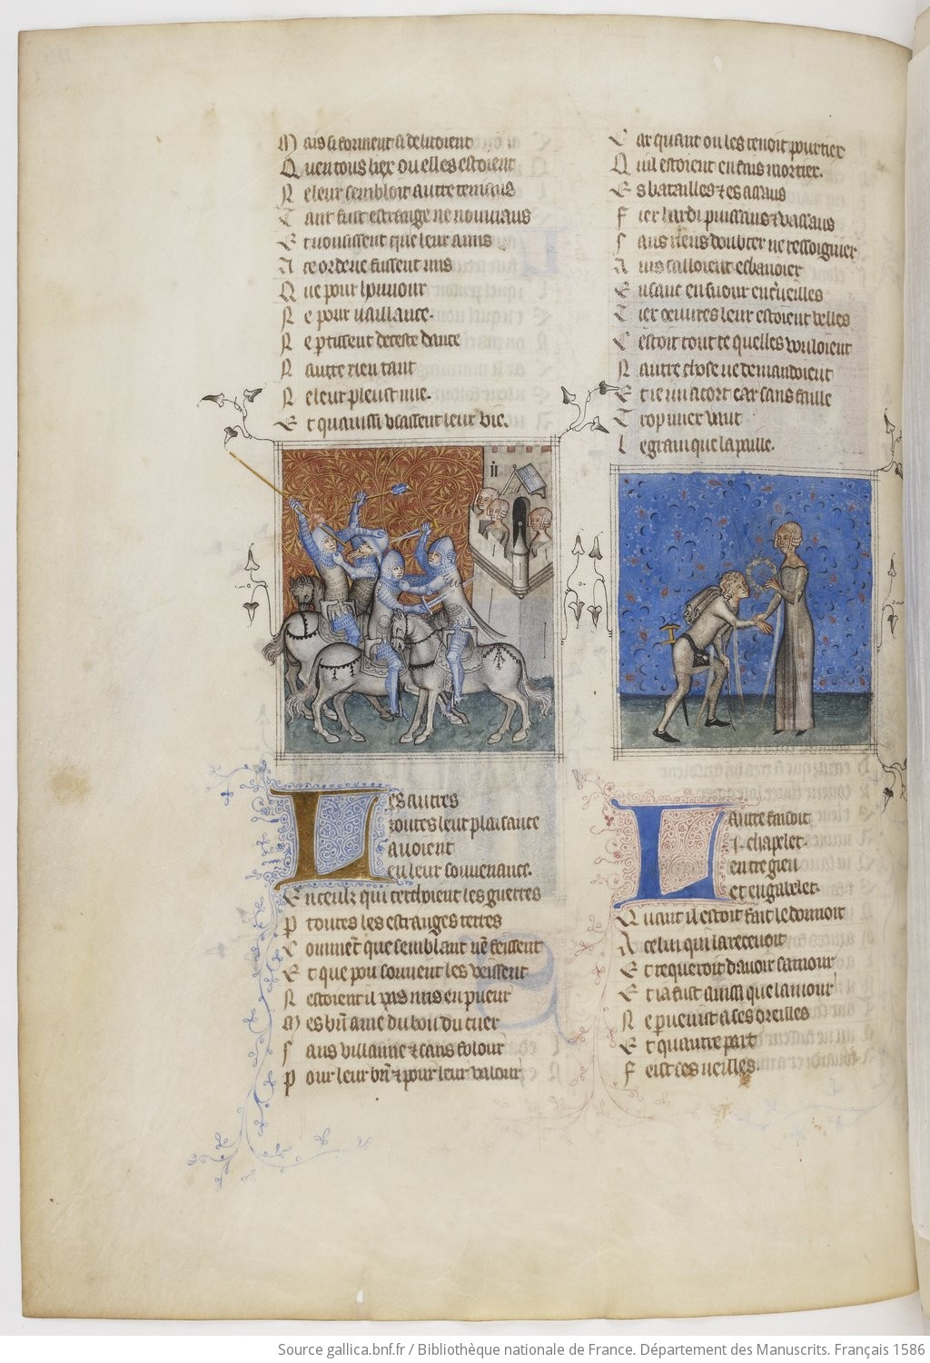
Klangbeispiel: Gaucelm Faidit (um 1150-um 1220): Fortz chausa es

Slide 14
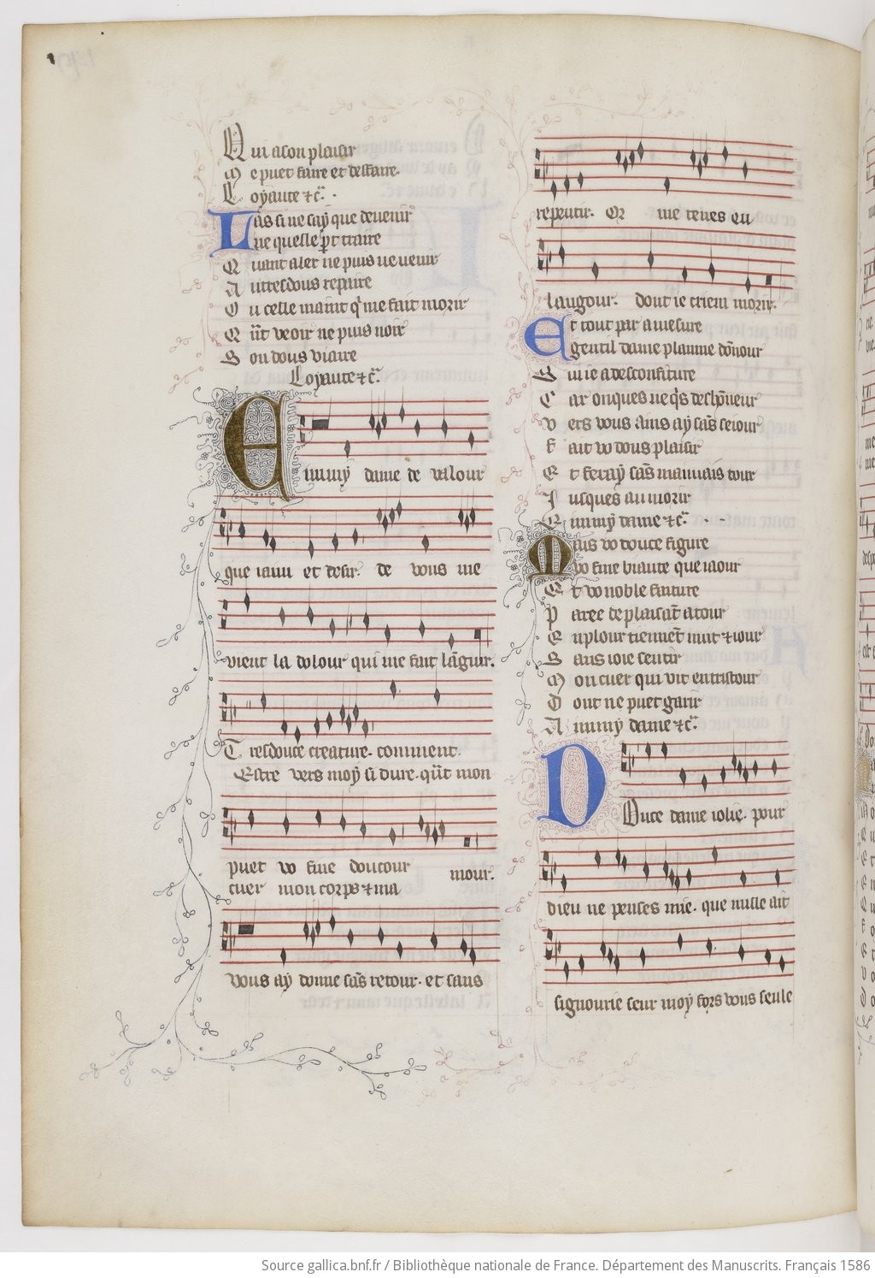
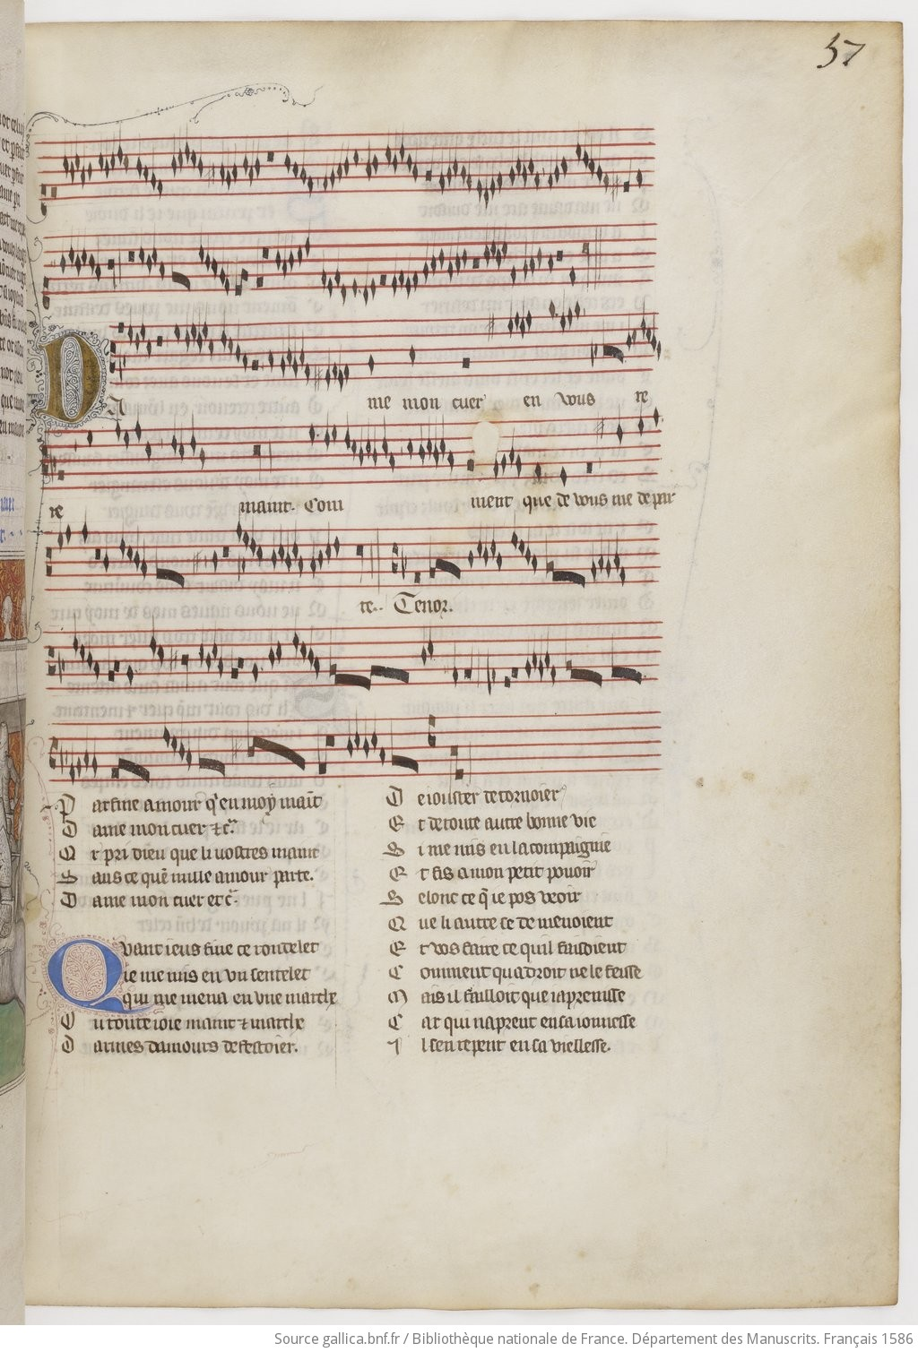
Klangbeispiel
Beatriz de Dia
(um 1140 - um 1189):
A chantar m‘er de so

Slide 15
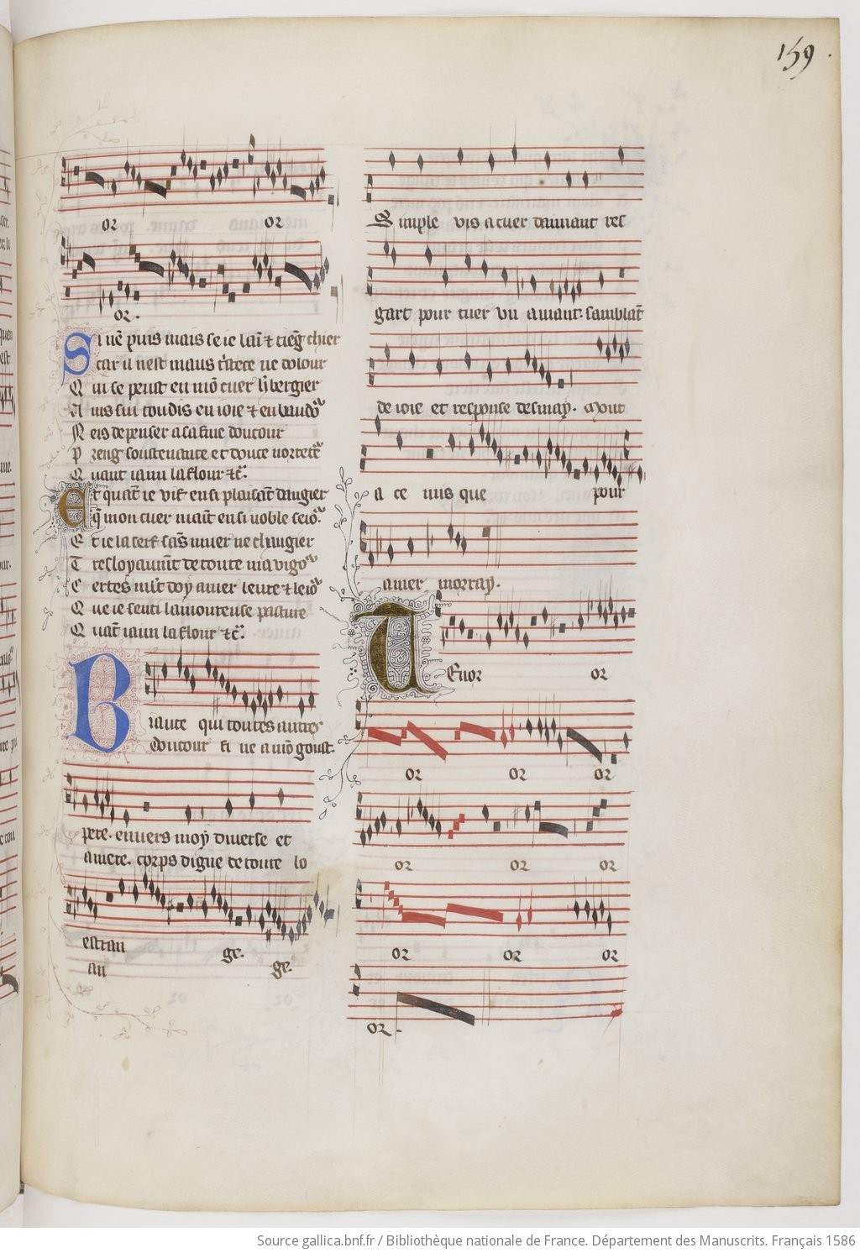
Klangbeispiel
Ballade:
Biauté qui toutes autres
pere

Slide 16
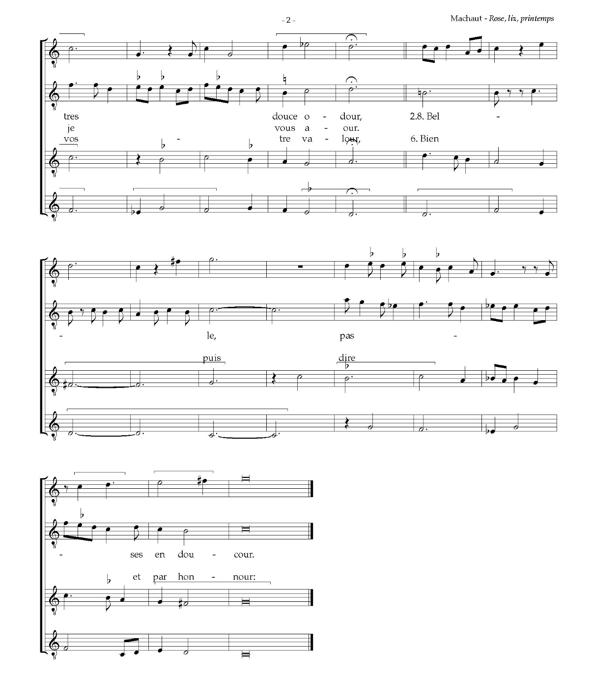

Slide 17
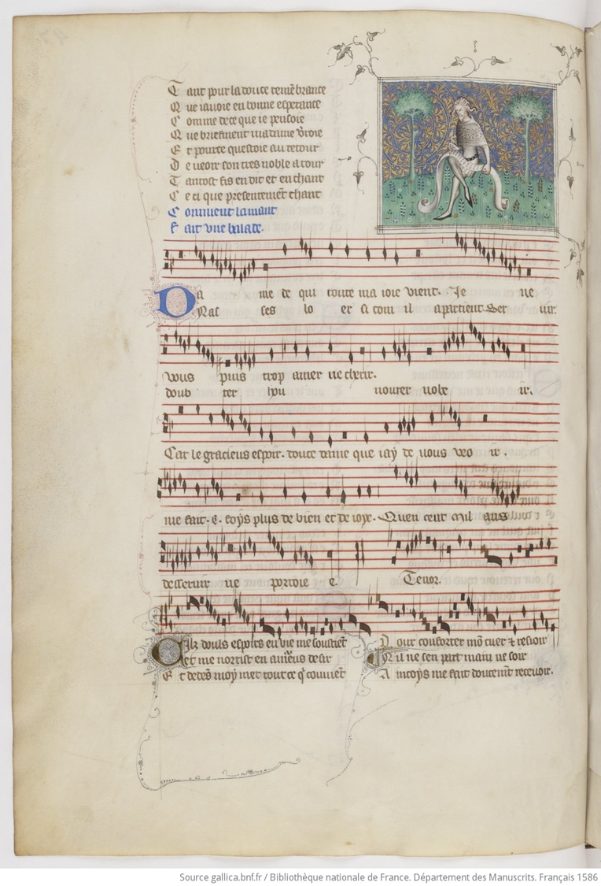
Klangbeispiel
Remède de Fortune
Ballade:
Dame, de qui toute
ma joie vient

Slide 18
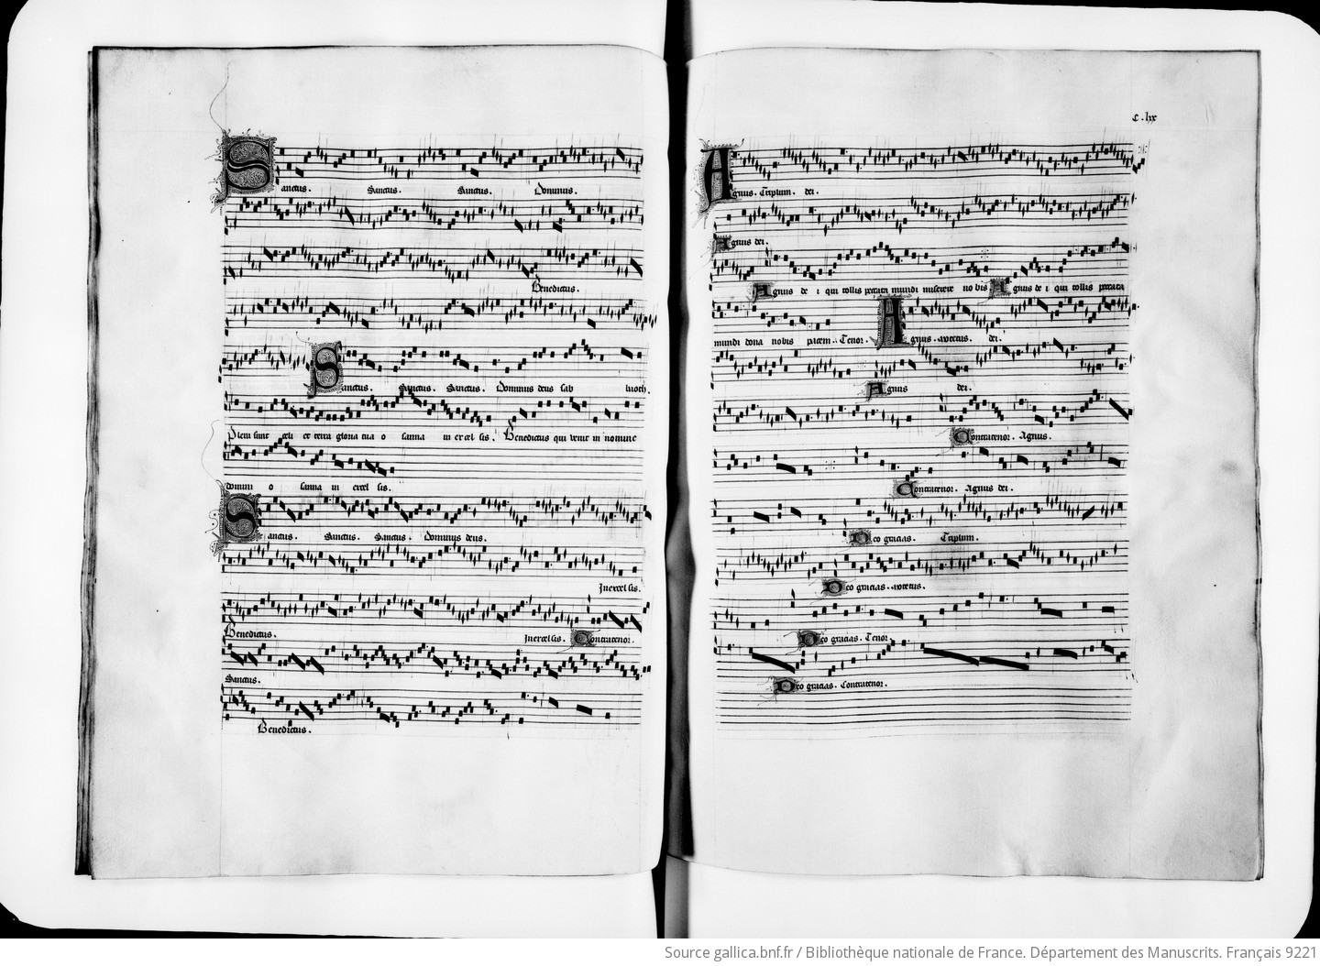
Messe de Nostre Dame: Sanctus

